Slide 1
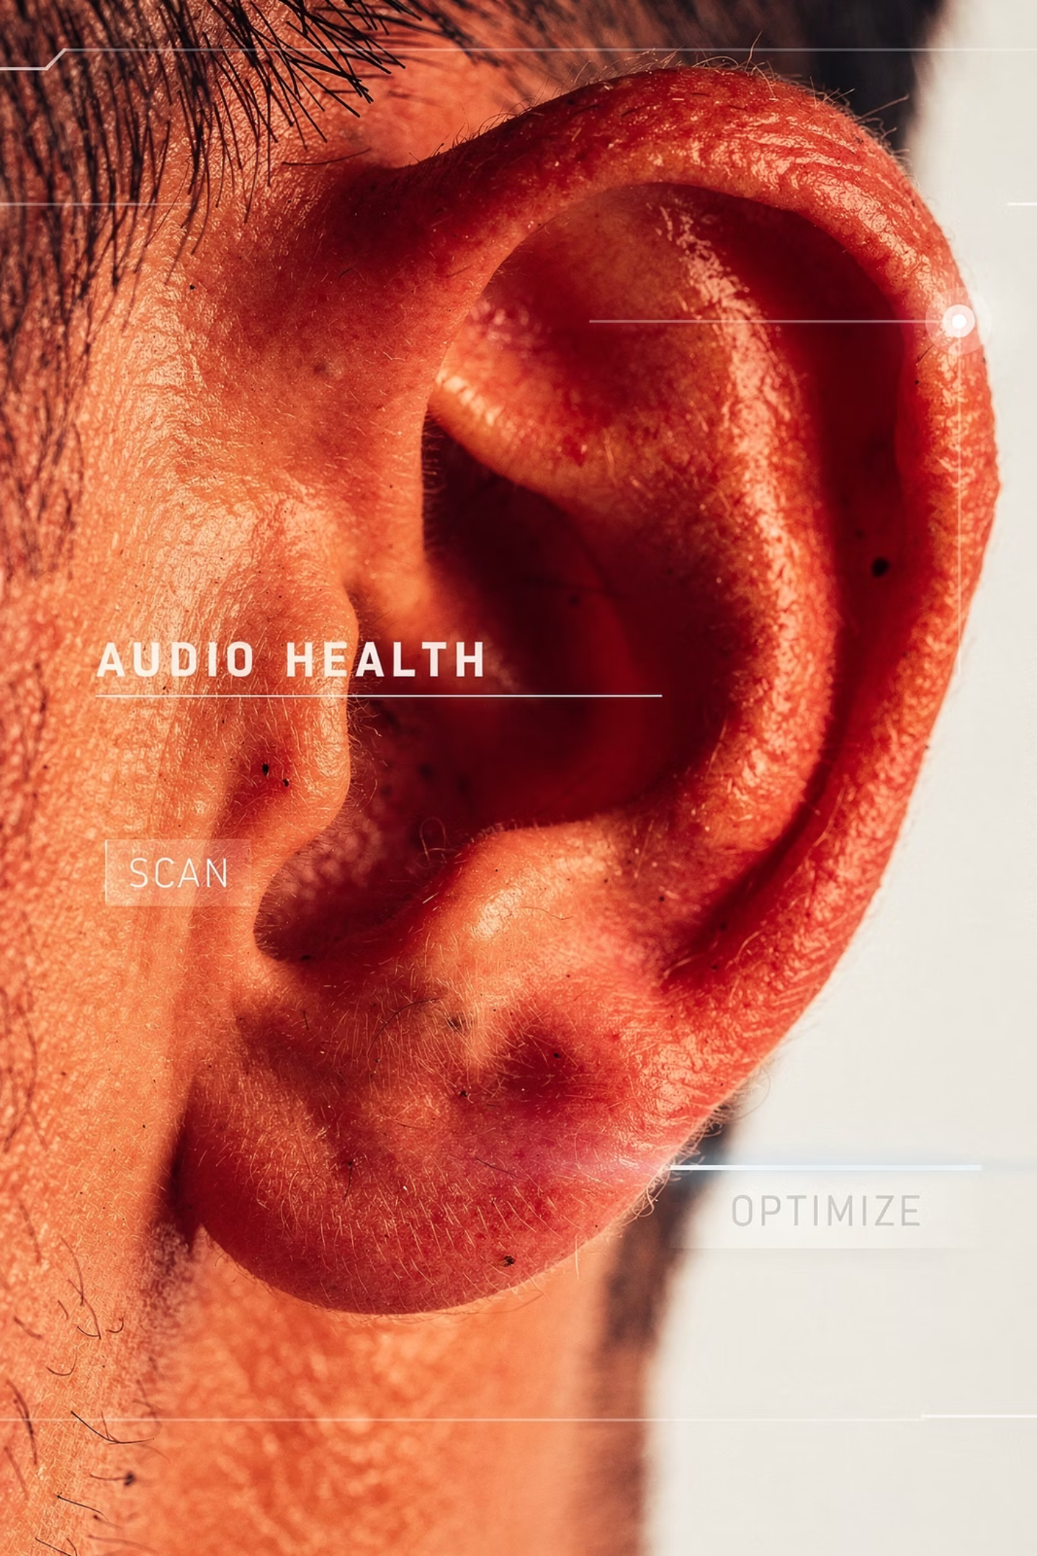
Plötzliche Hörminderung
Dr. Fadi Alakrami
Was bedeutet das und wie sollte man reagieren?
Klar strukturiert, wissenschaftlich fundiert und patientenverständlich – ein Leitfaden für Betroffene und Angehörige.

Slide 2
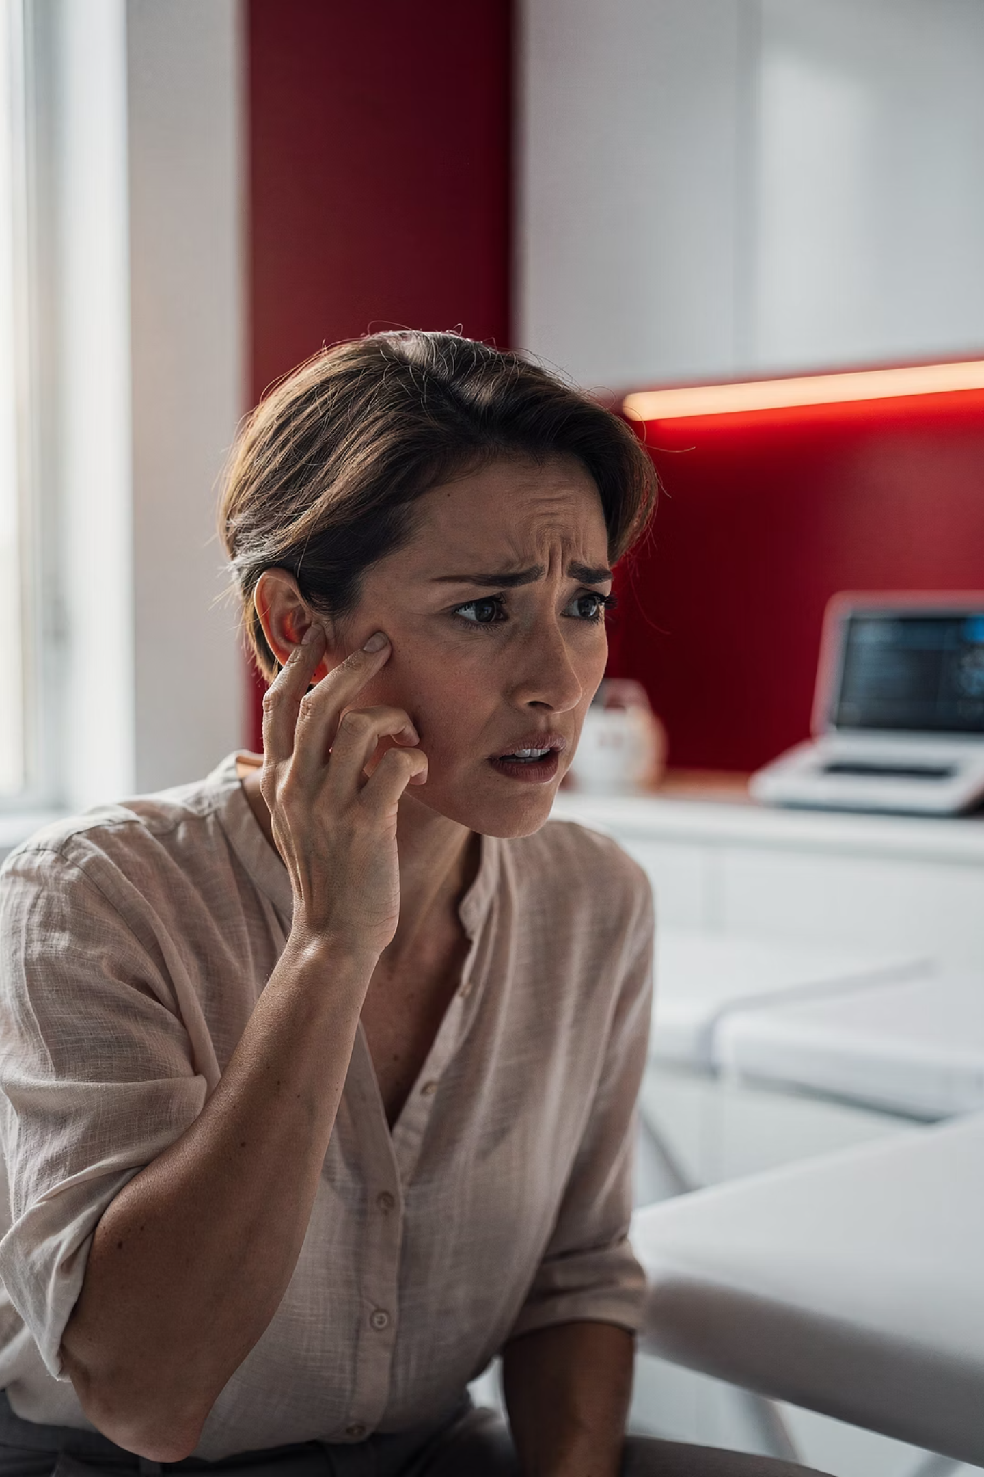
EINFÜHRUNG
Plötzliche Hörminderung
Ein Symptom mit möglicher Dringlichkeit
Eine plötzlich auftretende Hörverschlechterung kann sehr beunruhigend sein – sowohl für Betroffene als auch für deren Angehörige. Das Hörvermögen gehört zu unseren wichtigsten Sinneswahrnehmungen, und ein plötzlicher Verlust kann den Alltag erheblich beeinträchtigen.
Wichtig ist: Eine akute Hörminderung sollte stets ernst genommen und zeitnah fachärztlich abgeklärt werden. In vielen Fällen lässt sich die Ursache gut behandeln – vorausgesetzt, man handelt rechtzeitig.

Slide 3

KAPITEL 1
SYMPTOME ERKENNEN
Was bedeutet „plötzlich"?
Von einer plötzlichen Hörminderung spricht man, wenn das Hörvermögen innerhalb von Stunden oder wenigen Tagen merklich nachlässt. Dies unterscheidet sich deutlich von einem schleichenden Hörverlust, der sich über Monate oder Jahre entwickelt.
Meist einseitig
Wattegefühl
Druck & Völle
Betrifft in der Regel nur ein Ohr
Wie „Watte im Ohr" – gedämpftes Hören
Unangenehmes Druck- oder Völlegefühl im Ohr
Oft wird der Unterschied im Seitenvergleich bemerkt – etwa beim Telefonieren, wenn ein Ohr plötzlich deutlich schlechter hört als das andere.

Slide 4
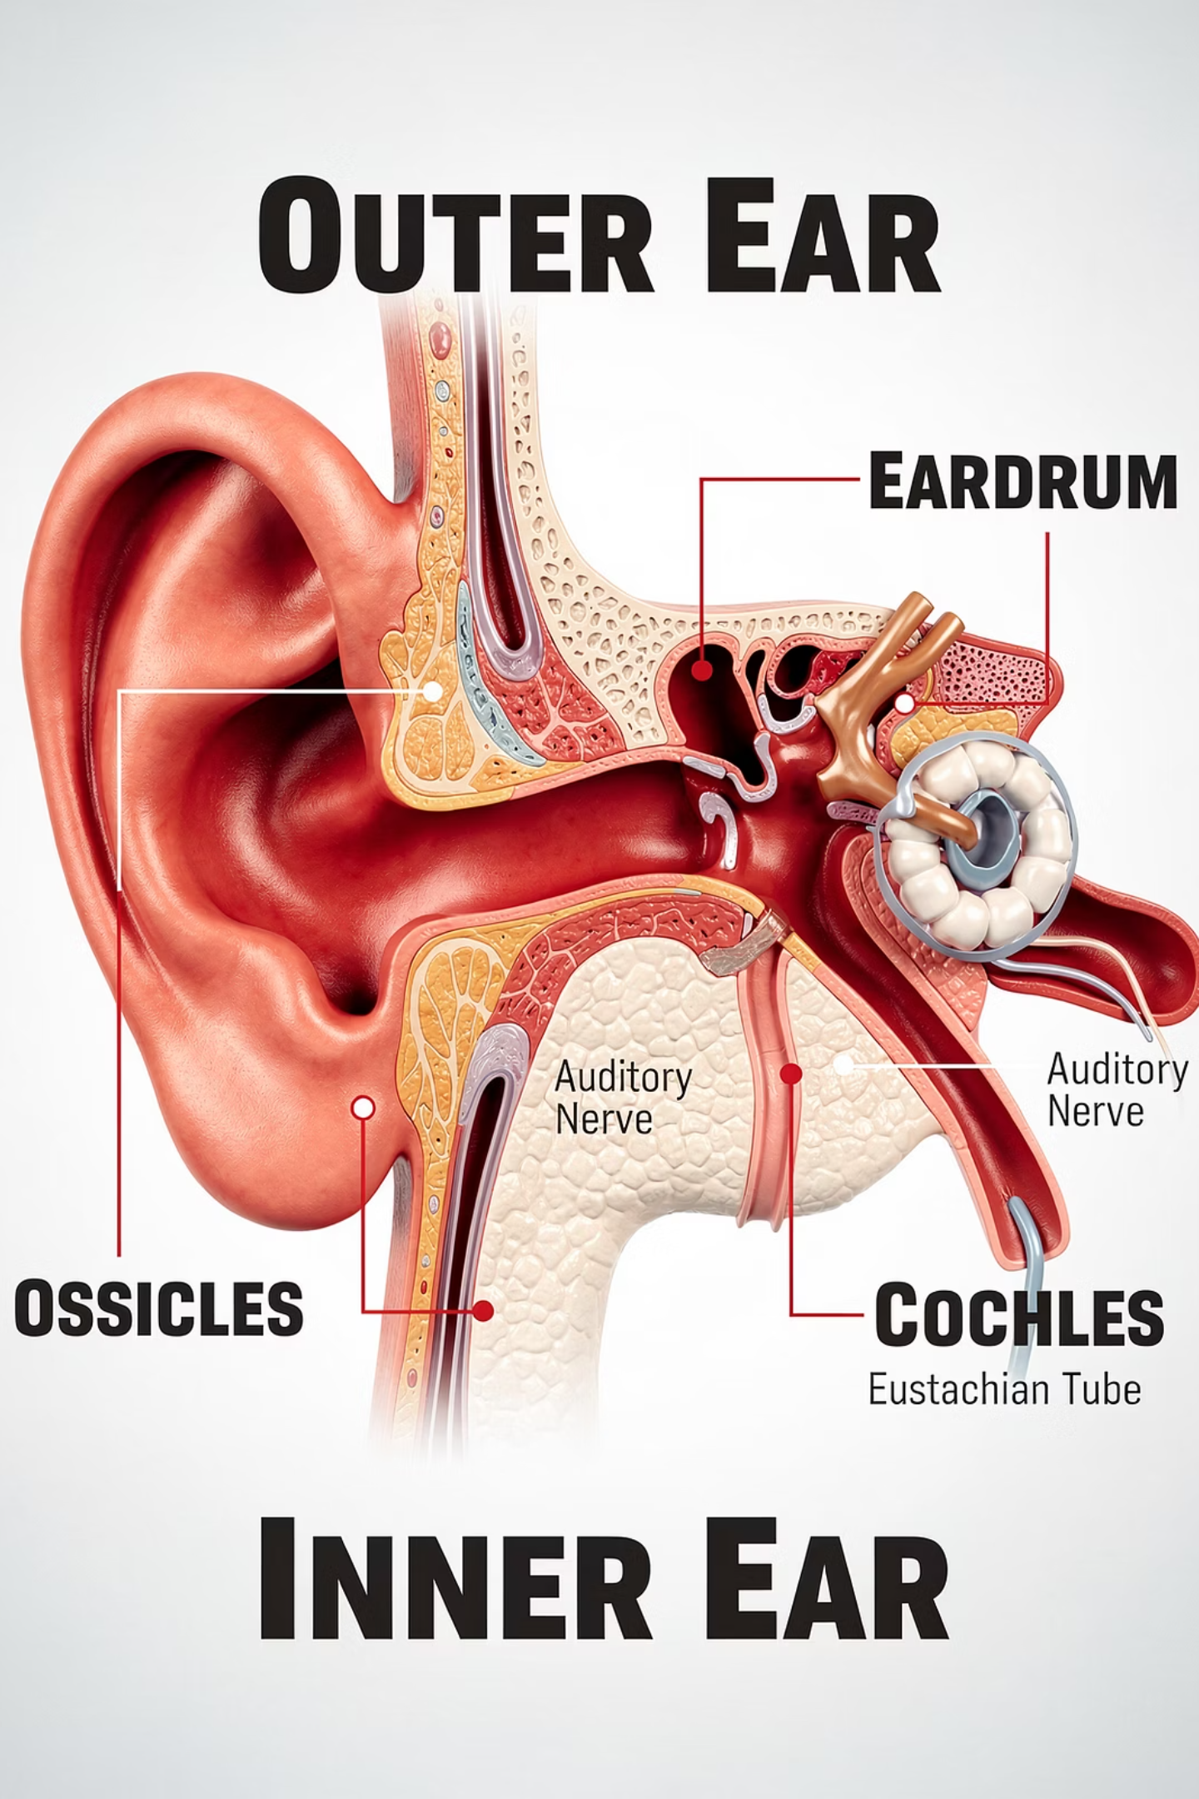
KAPITEL 2
URSACHEN
Mögliche Ursachen
Nicht jede Hörminderung ist gleich – die Ursachen können sehr unterschiedlich sein und reichen von harmlosen bis zu behandlungsbedürftigen Zuständen. Eine genaue Differenzierung durch den HNO-Arzt ist daher entscheidend.
Äußeres & Mittelohr
Innenohr & systemisch
Ohrenschmalzpfropf (Cerumen)
Paukenerguss (Flüssigkeit hinter dem Trommelfell)
Mittelohrentzündung (Otitis media)
Hörsturz (idiopathisch)
Innenohrerkrankungen (z. B. Morbus Menière)
Durchblutungsstörungen des Innenohrs

Slide 5

KAPITEL 3
HÖRSTURZ
Was ist ein Hörsturz?
Ein Hörsturz ist eine plötzlich auftretende Innenohrschwerhörigkeit ohne erkennbare äußere Ursache. Er tritt meist ohne Vorwarnung auf und betrifft in der Regel ein Ohr. Die genaue Ursache ist wissenschaftlich noch nicht vollständig geklärt – vermutet werden Durchblutungsstörungen oder entzündliche Prozesse im Innenohr.
Einseitiger Hörverlust
Ohrdruck
Plötzliches, meist einseitiges Nachlassen des Hörvermögens unterschiedlichen Schweregrades
Unangenehmes Druck- oder Völlegefühl im betroffenen Ohr
Tinnitus
Schwindel
Begleitende Ohrgeräusche wie Pfeifen, Rauschen oder Summen
Gelegentlich auftretender Dreh- oder Schwankschwindel
Eine frühzeitige Behandlung innerhalb der ersten Tage kann die Prognose deutlich verbessern. Zögern Sie daher nicht, einen HNO-Arzt aufzusuchen.

Slide 6

WICHTIG
VERMEIDBARE FEHLER
Was sollte man nicht tun?
Bei einer plötzlichen Hörminderung gibt es einige häufige Fehler, die Betroffene vermeiden sollten. Zeit ist ein wichtiger Faktor – je schneller die Abklärung erfolgt, desto besser sind in vielen Fällen die Behandlungsergebnisse.
Nicht mehrere Tage abwarten
Zögern Sie nicht und vereinbaren Sie zeitnah einen Termin beim HNO-Arzt. Jeder Tag kann zählen.
Keine Wattestäbchen verwenden
Stäbchen können das Problem verschlimmern, Ohrenschmalz tiefer schieben oder das Trommelfell verletzen.
Keine Selbstbehandlung ohne Diagnose
Hausmittel oder frei verkäufliche Tropfen können die Ursache nicht beheben und wertvolle Zeit kosten.
Keine eigenständigen Ohrspülungen
Unsachgemäße Spülungen können zu Infektionen oder Verletzungen des Gehörgangs führen.

Slide 7
DRINGEND
Wann ist eine sofortige Abklärung wichtig?
Bestimmte Symptome deuten auf eine möglicherweise ernste Ursache hin und erfordern eine zeitnahe bis sofortige ärztliche Untersuchung. Bitte suchen Sie umgehend einen HNO-Arzt oder eine Notaufnahme auf bei folgenden Warnsignalen:
Plötzlich einseitiger Hörverlust
Kombination mit Schwindel
Starker Tinnitus
Neurologische Symptome
Intensives, neu aufgetretenes Ohrgeräusch, das den Alltag beeinträchtigt
Akuter Verlust des Hörvermögens auf einem Ohr ohne erkennbare Ursache
Gleichzeitiger Dreh- oder Schwankschwindel als Hinweis auf Innenohr-Beteiligung
Begleitende Taubheit, Sehstörungen oder Sprachprobleme – sofortige Abklärung nötig
Pulsierendes Ohrgeräusch
Ein rhythmisches, mit dem Herzschlag synchrones Geräusch – kann auf Gefäßveränderungen hinweisen

Slide 8
KAPITEL 4
UNTERSUCHUNG
Wie erfolgt die Diagnostik?
Die Diagnostik einer plötzlichen Hörminderung folgt einem strukturierten Ablauf, um die Ursache präzise zu bestimmen. Das Ziel ist die Unterscheidung zwischen einer Schallleitungsstörung (Problem im äußeren oder Mittelohr) und einer Innenohrstörung (sensorineuraler Hörverlust).
01
02
Ohrmikroskopie
Hörtest (Audiometrie)
Detaillierte Begutachtung des Gehörgangs und Trommelfells unter Vergrößerung – Ausschluss von Pfropfen, Entzündungen oder Verletzungen.
Bestimmung des Hörvermögens in verschiedenen Frequenzbereichen – zeigt Art und Ausmaß des Hörverlusts.
03
04
Tympanometrie
Weitere Spezialtests
Messung der Trommelfell-Beweglichkeit und des Mittelohrdrucks – hilfreich bei Verdacht auf Erguss oder Belüftungsstörung.
Je nach Befund: otoakustische Emissionen (OAE), Hirnstammaudiometrie (BERA) oder bildgebende Verfahren wie MRT.

Slide 9
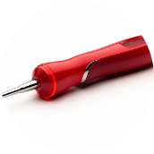



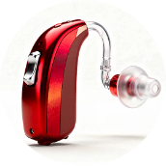
KAPITEL 5
BEHANDLUNG
Therapieansätze
Die Behandlung richtet sich immer nach der zugrunde liegenden Diagnose. Je nach Ursache der Hörminderung kommen unterschiedliche therapeutische Maßnahmen infrage:
Cerumen-Entfernung
Erguss-Behandlung
Entzündungshemmung
Kortikosteroide
Systemische oder intratympanale Gabe bei Hörsturz – Standardtherapie zur Förderung der Regeneration.
Professionelle Reinigung des Gehörgangs bei Ohrenschmalzpfropf – oft mit sofortiger Hörverbesserung.
Abschwellende Maßnahmen oder ggf. Parazentese bei Flüssigkeit hinter dem Trommelfell.
Antibiotische oder antientzündliche Therapie bei Mittelohrentzündungen.
Hörrehabilitation
Hörgeräteversorgung oder andere rehabilitative Maßnahmen bei bleibendem Hörverlust.

Slide 10


ZEITFAKTOR
Warum schnelles Handeln wichtig ist
Bei bestimmten Formen der Innenohrstörung – insbesondere beim Hörsturz – spielt der Zeitfaktor eine entscheidende Rolle. Die empfindlichen Haarzellen des Innenohrs können bei anhaltender Unterversorgung irreversibel geschädigt werden.
Prognose positiv beeinflussen
Dauerhafte Schäden reduzieren
Heilungschancen verbessern
Studien zeigen: Patienten, die innerhalb weniger Tage behandelt werden, erzielen signifikant bessere Ergebnisse als jene mit verzögerter Therapie.
Eine frühzeitige Therapie innerhalb der ersten 24–72 Stunden zeigt die besten Ergebnisse. Die Regenerationsfähigkeit des Innenohrs nimmt mit der Zeit ab.
Durch schnelles Eingreifen kann das Risiko eines bleibenden Hörverlusts oder chronischen Tinnitus deutlich verringert werden.
Faustregel: Je früher die Behandlung beginnt, desto höher die Wahrscheinlichkeit einer vollständigen oder weitgehenden Erholung des Hörvermögens.

Slide 11

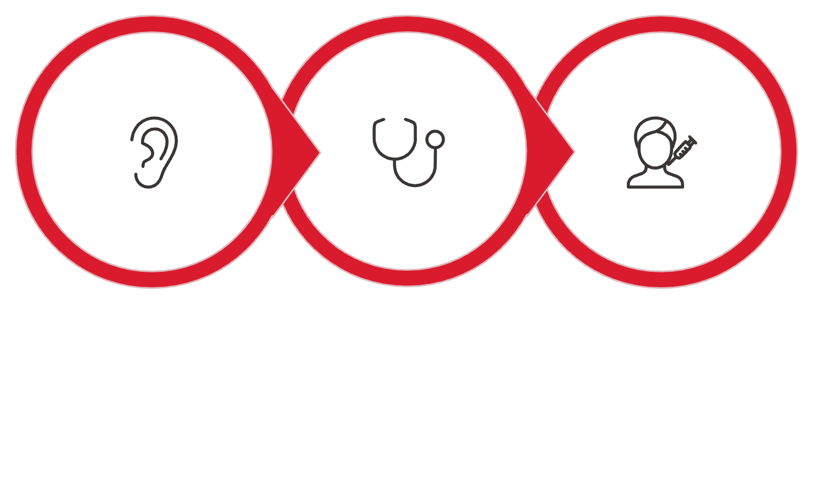
ZUSAMMENFASSUNG
Zusammenfassung
Eine plötzliche Hörminderung sollte immer ernst genommen werden – unabhängig davon, ob Schmerzen vorhanden sind oder nicht. Auch wenn manche Ursachen harmlos sind und sich gut behandeln lassen, ist eine zeitnahe fachärztliche Untersuchung entscheidend, um schwerwiegende Erkrankungen auszuschließen.
Symptome wahrnehmen
Zügig zum HNO
Therapie starten
Frühes Handeln kann die Prognose wesentlich verbessern. Scheuen Sie sich nicht, ärztliche Hilfe in Anspruch zu nehmen – Ihr Gehör ist es wert.

